Slide 1
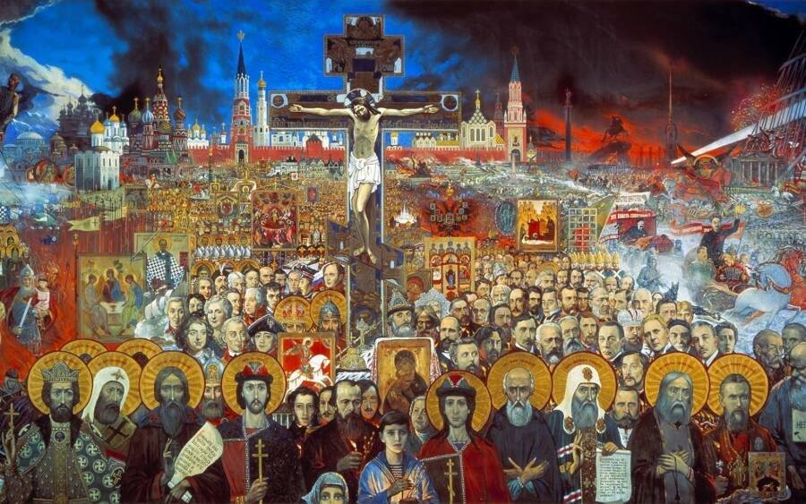
История России с древнейших времен

Slide 2
Оцени свою работу на уроке:
Задания на уроке – 6 баллов
Бонус балл
Конспект урока в тетради – 1 балл
6-8 баллов – отметка «5»
4-5 баллов – отметка «4»
3 балла – отметка «3»

Slide 3
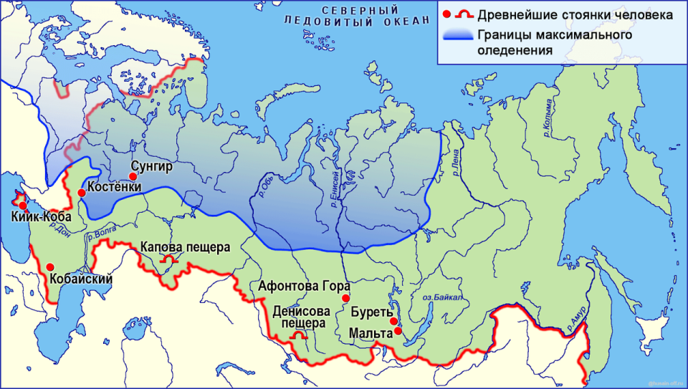
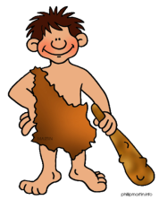
Древнейшие люди на территории Восточно-Европейской равнины

Slide 4
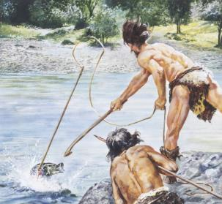
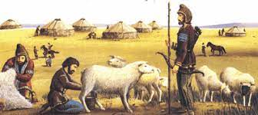
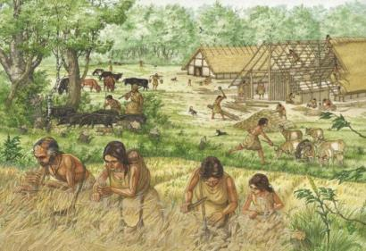
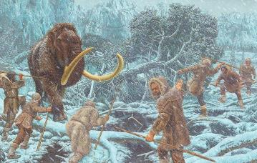
Соотнесите утверждение и тип первобытного человека по роду занятий
В
4
А
2
Г
3
Б
1

Slide 5
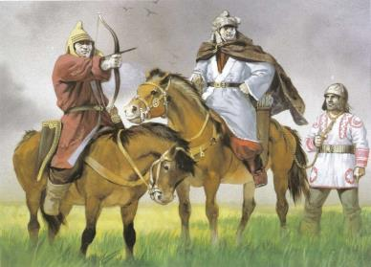
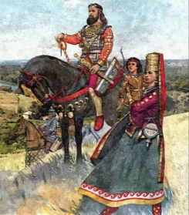
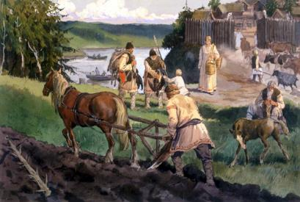
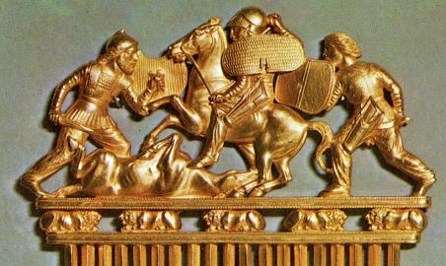
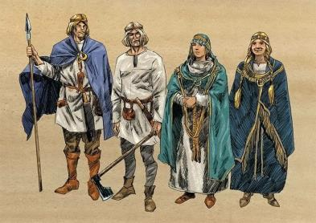
«Дела давно минувших дней…» (По страницам истории нашей страны)

Slide 6
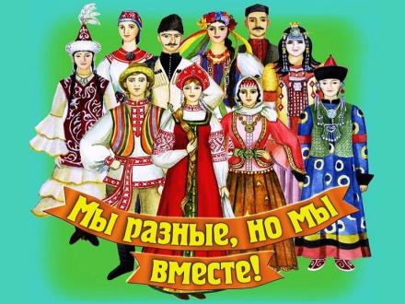
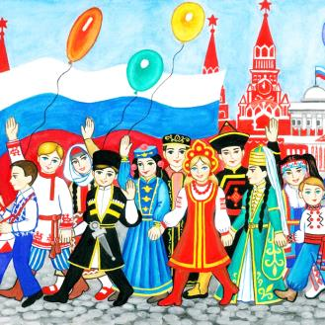
Народ – группа людей, отличающая общностью языка, культуры, территории, религии.
История народов Восточной Европы в I тыс. до н.э. – VI в. н.э.

Slide 7
Языковая семья – самая крупная единица классификации народов по признаку их языкового родства.
История народов Восточной Европы в I тыс. до н.э. – VI в. н.э.

Slide 8
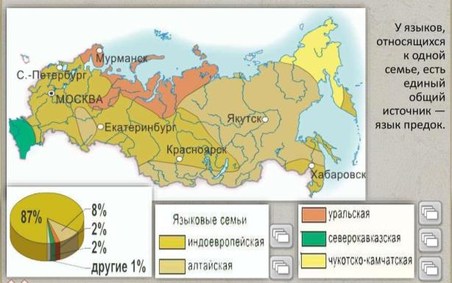
Языковые семьи
индоевропейская
уральская
алтайская

Slide 9
План краткой характеристики древнего народа
1. Название древнего народа
2. Языковая семья
3. Когда существовали
4. Территория расселения
5. Занятие населения
6. Общественная организация
7. Верования
8. Современные народы

Slide 10
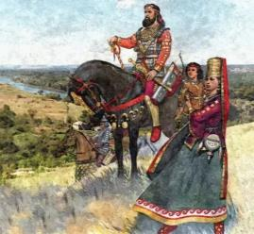
Работа в парах с учебником (стр. 20-24)
Славяне и балты – Катя, Федя А. (стр. 21)
Скифы – Полина, Федя Н. (стр. 20)
Сарматы – Костя, Оля (стр. 20)
Гунны – Слава, Маша А., Маша Д. (стр. 23)
Авары – Маша Б., Алеша (стр. 23-24)
Распределение пунктов плана для поиска информации
Поиск информации
Составление общего рассказа
Представление итогового ответа

Slide 11
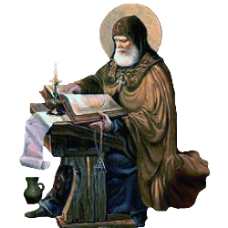
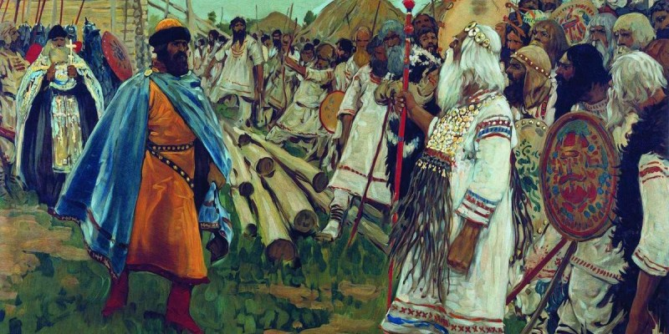
Славяне и балты
Индоевропейская языковая семья

Slide 12
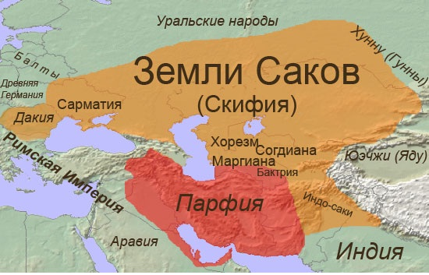
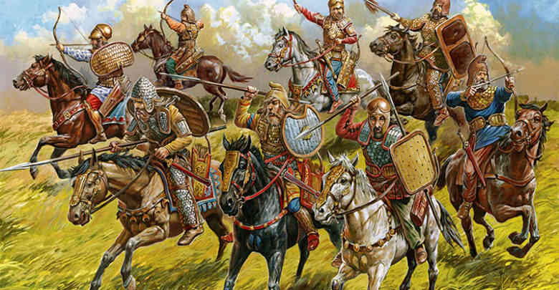
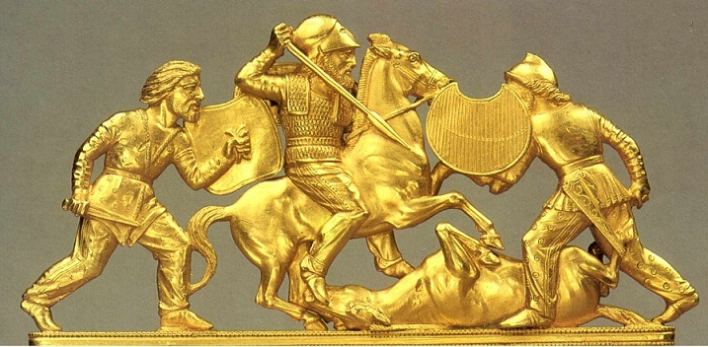
Скифы
Индоевропейская языковая семья

Slide 13
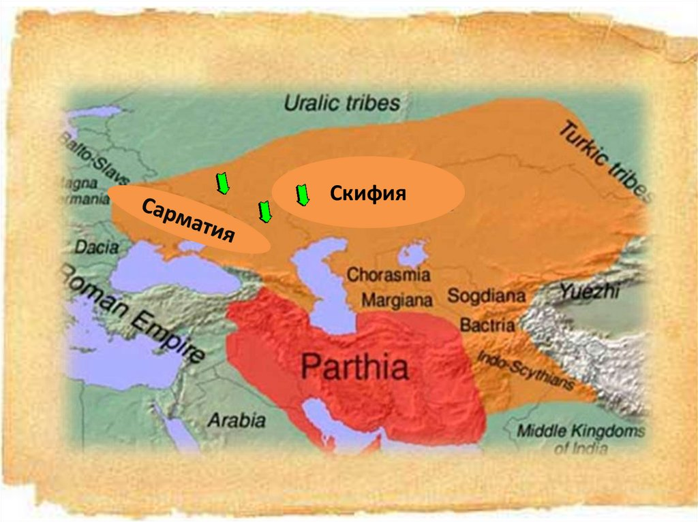
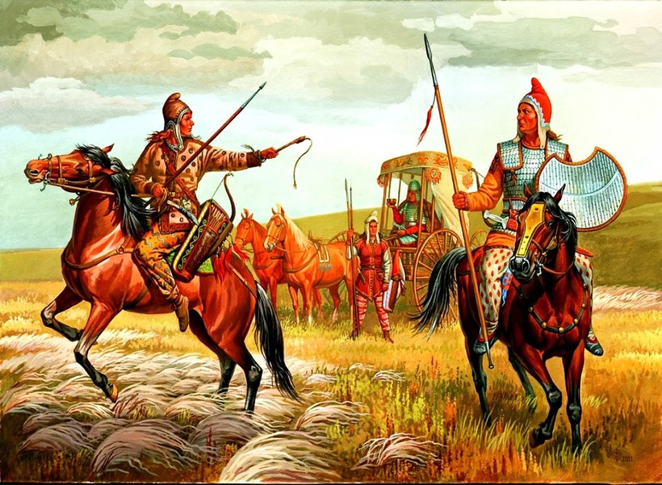
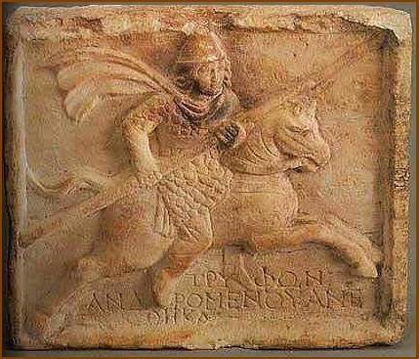
Сарматы
Индоевропейская языковая семья

Slide 14
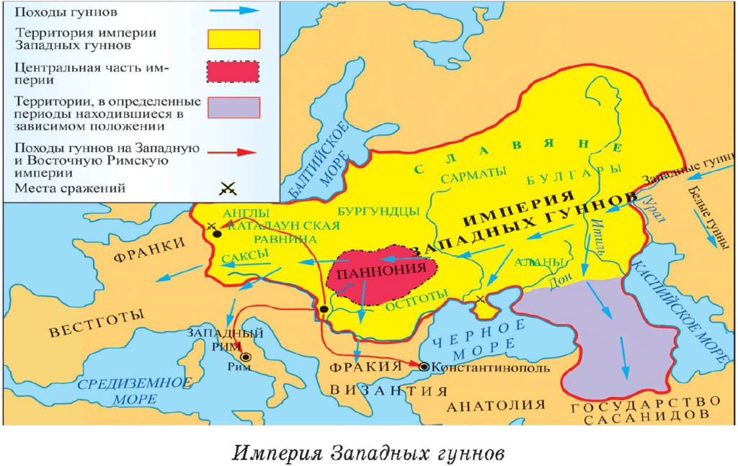
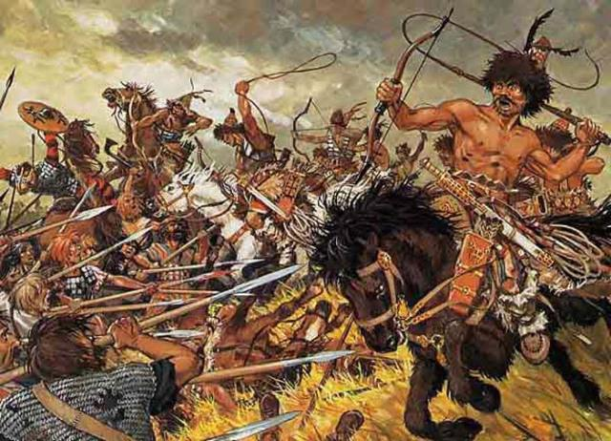
Гунны
Алтайская языковая семья

Slide 15
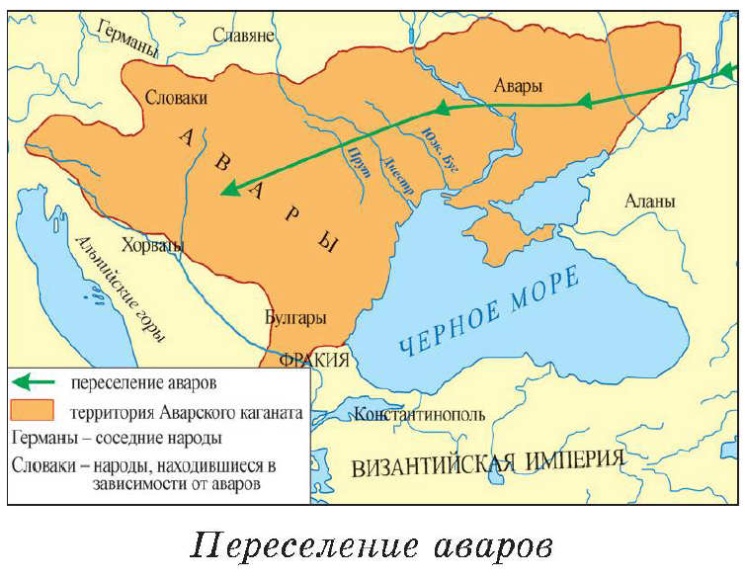
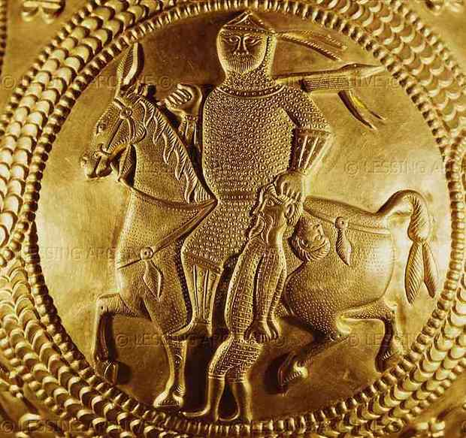
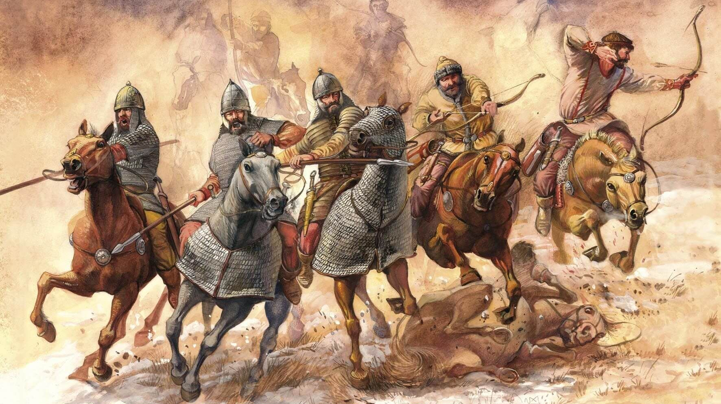
Авары
Алтайская языковая семья

Slide 16
Языковые семьи
индоевропейская (балты и славяне, скифы, сарматы)
уральская (финно-угорские племена)
алтайская (гунны, авары)

Slide 17
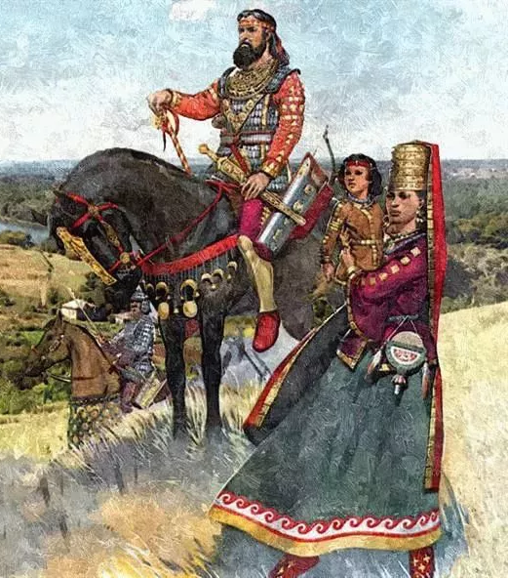
«Дела давно минувших дней…» (По страницам истории нашей страны)

Slide 18
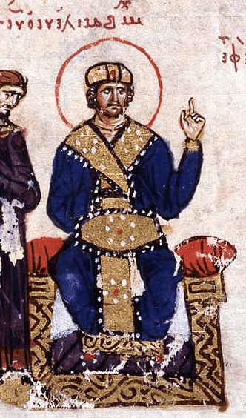
Дар, что ценнее и больше всего серебра, и золота, и драгоценных камней, и всего преходящего богатства. Византийский император Михаил III, IХ век

Slide 19
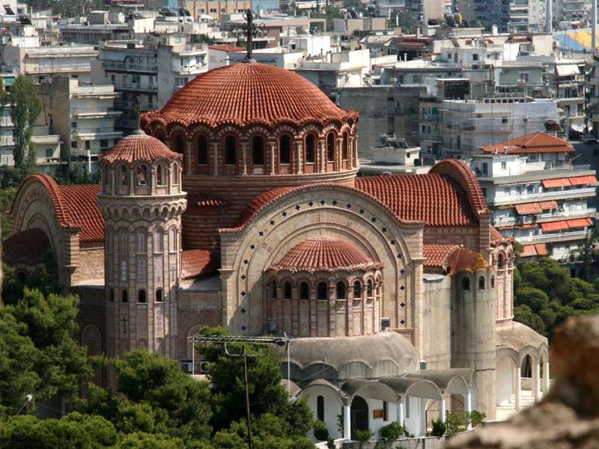
Братья родились в знатной греческой семье из города Солунь. Теперь этот город в Греции носит название Солоники.

Slide 20
Константинополь при Михаиле III

Slide 21
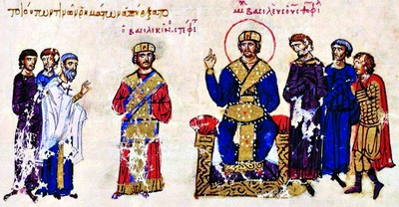

Slide 22
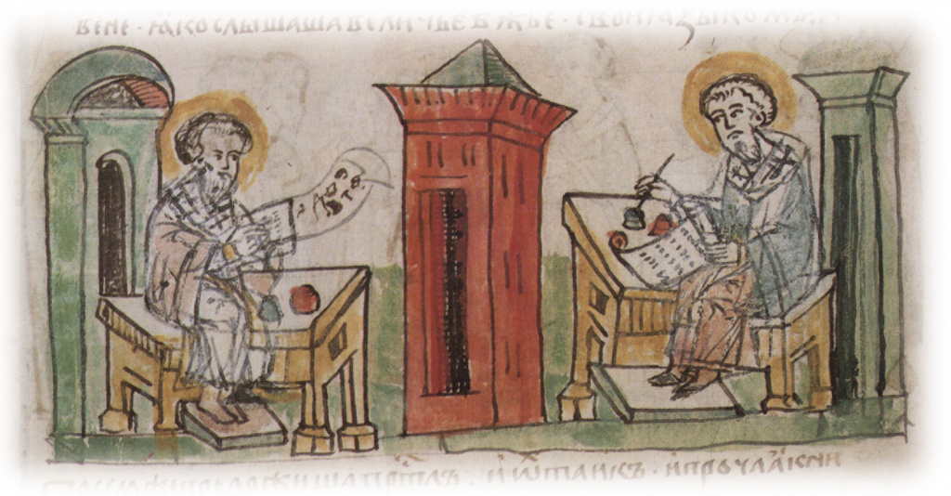

Slide 24
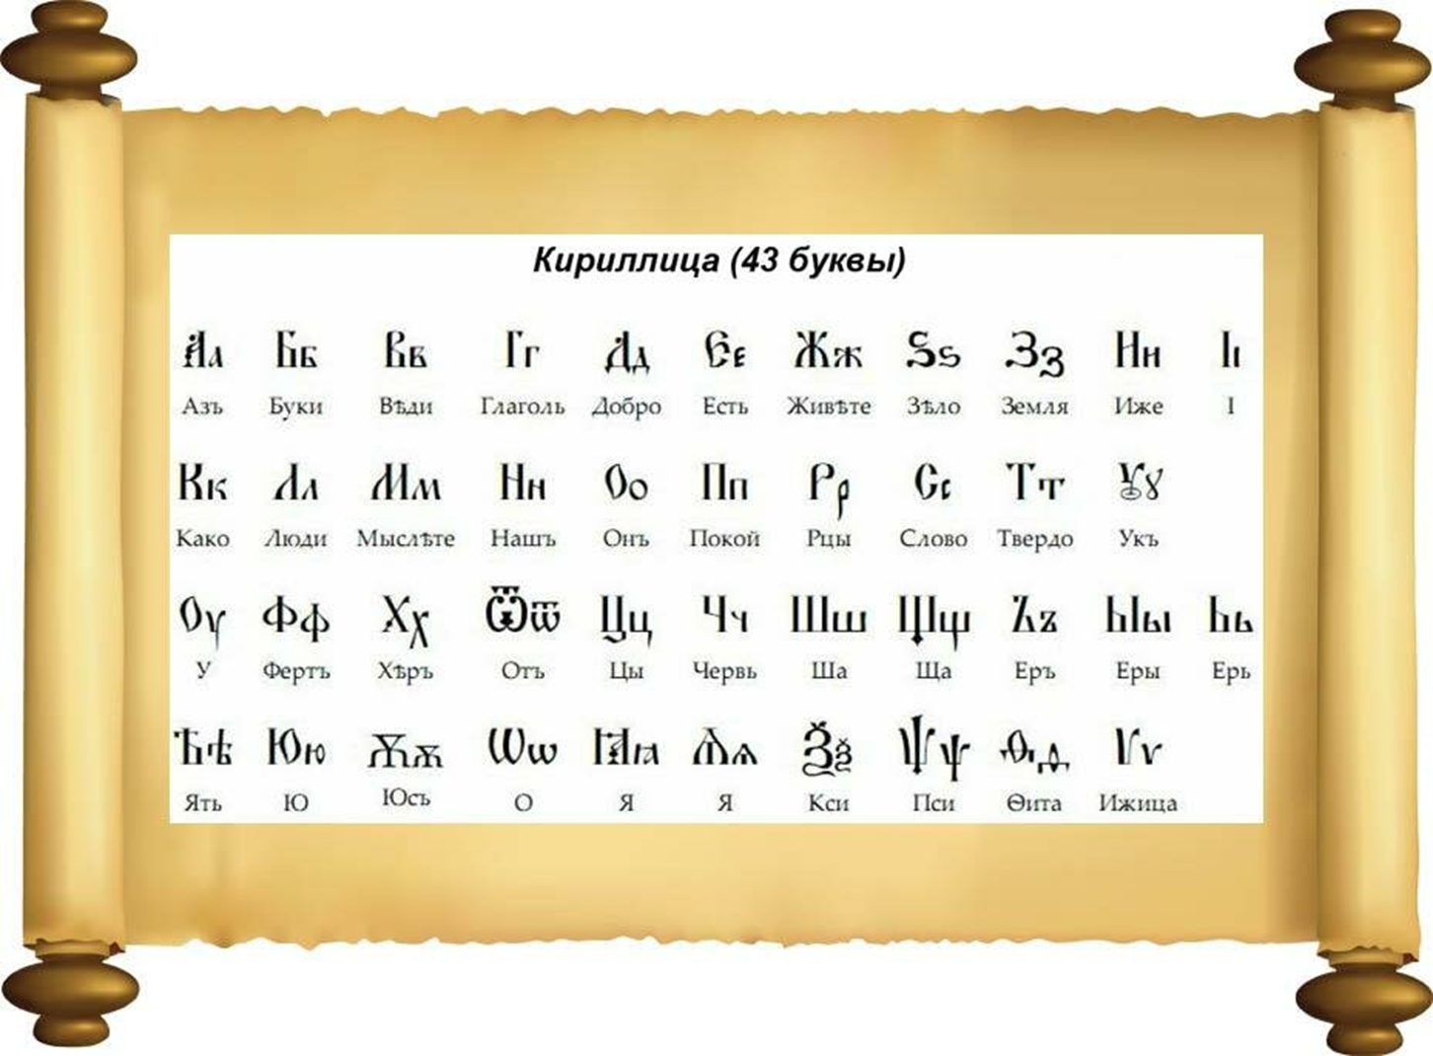

Slide 26
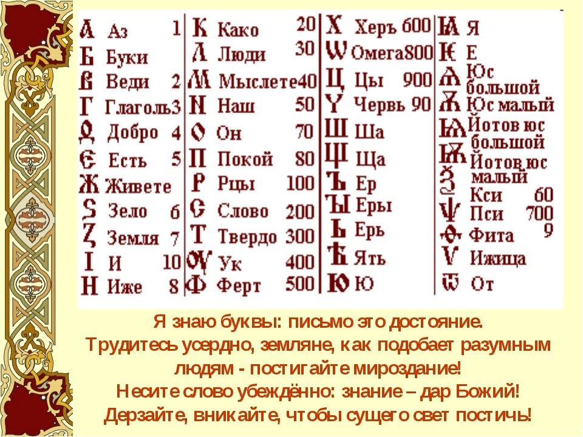
1) Я знаю буквы. 2) Письмо — это достояние. 3) Трудитесь усердно, земляне, 4) как подобает разумным людям. 5) Постигайте мироздание! 6) Несите слово убежденно: 7) Знание — дар Божий! 8) Дерзайте, 9) вникайте, 10) чтобы Сущего 11) свет постичь!

Slide 27
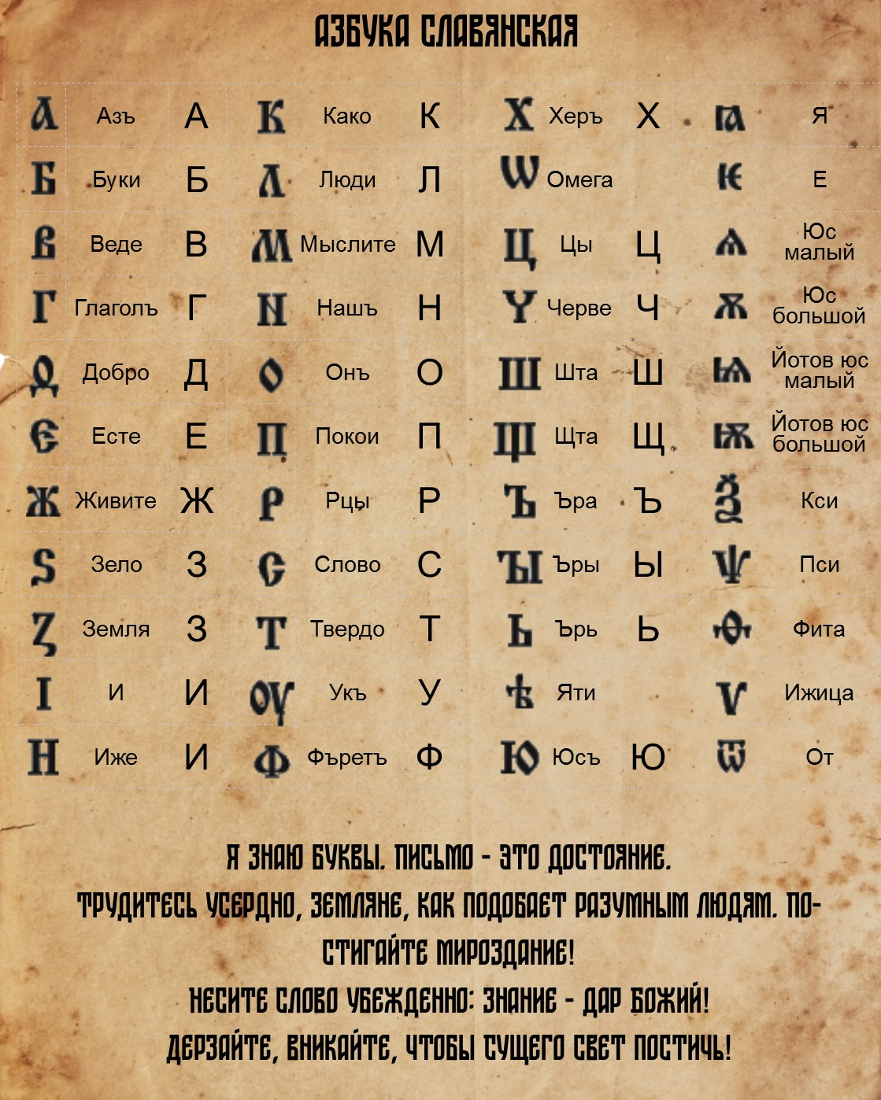
Ё, Й, Э

Slide 29
«Дела давно минувших дней…» (По страницам истории нашей страны)

Slide 30
Оцени свою работу на уроке:
Задания на уроке – 6 баллов
Бонус балл
Конспект урока в тетради – 1 балл
6-8 баллов – отметка «5»
4-5 баллов – отметка «4»
3 балла – отметка «3»

Slide 31
Прочти одно предложение:
Я знаю буквы.
Трудитесь усердно, земляне, как подобает разумным людям.
Постигайте мироздание!
Дерзайте, вникайте, чтобы Сущего свет постичь!

